Slide 1

简易物联系统设计与搭建（第一课时）
学 科：信息科技 （苏科版） 年 级：八年级
主讲人：赵 安 学 校：常州市中天实验学校

Slide 2
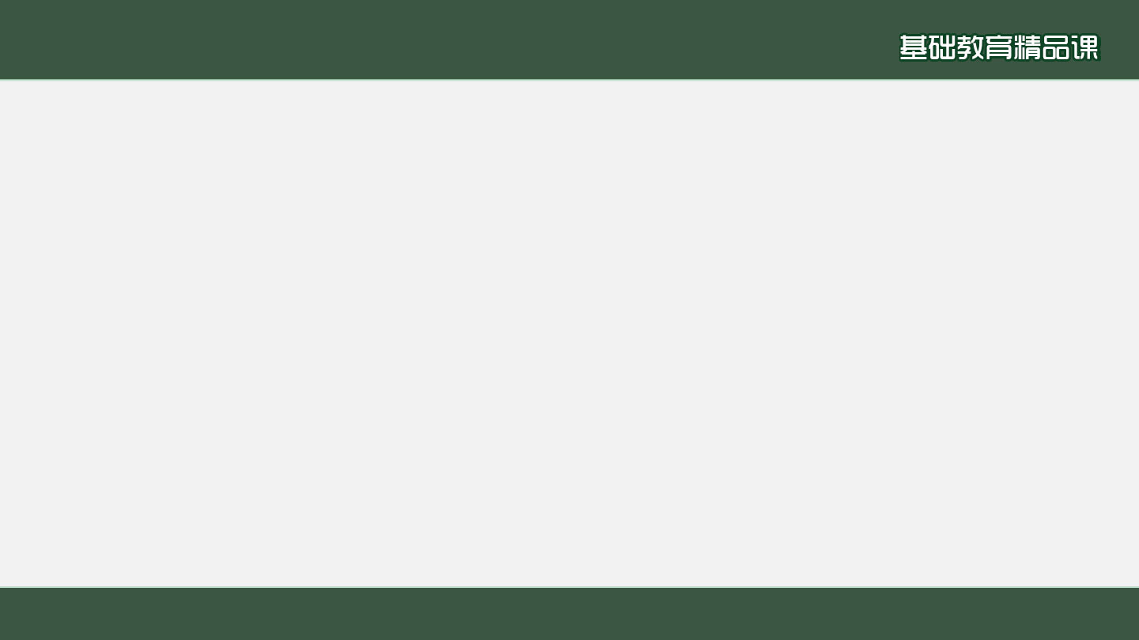


创设情境 提出问题
有没有专注学习？
影响因素有哪些？
解决问题的办法？

Slide 3
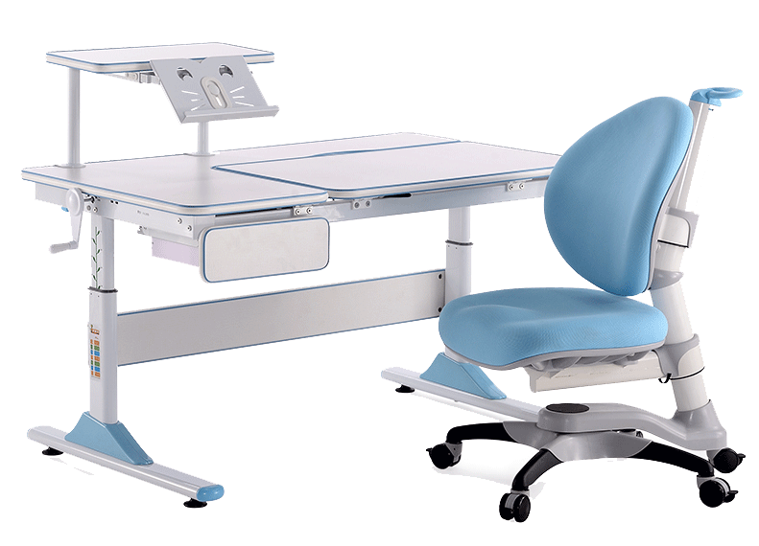
项目分析 确定需求
智能书桌
有哪些配置？
绘画出想要的功能。

Slide 4


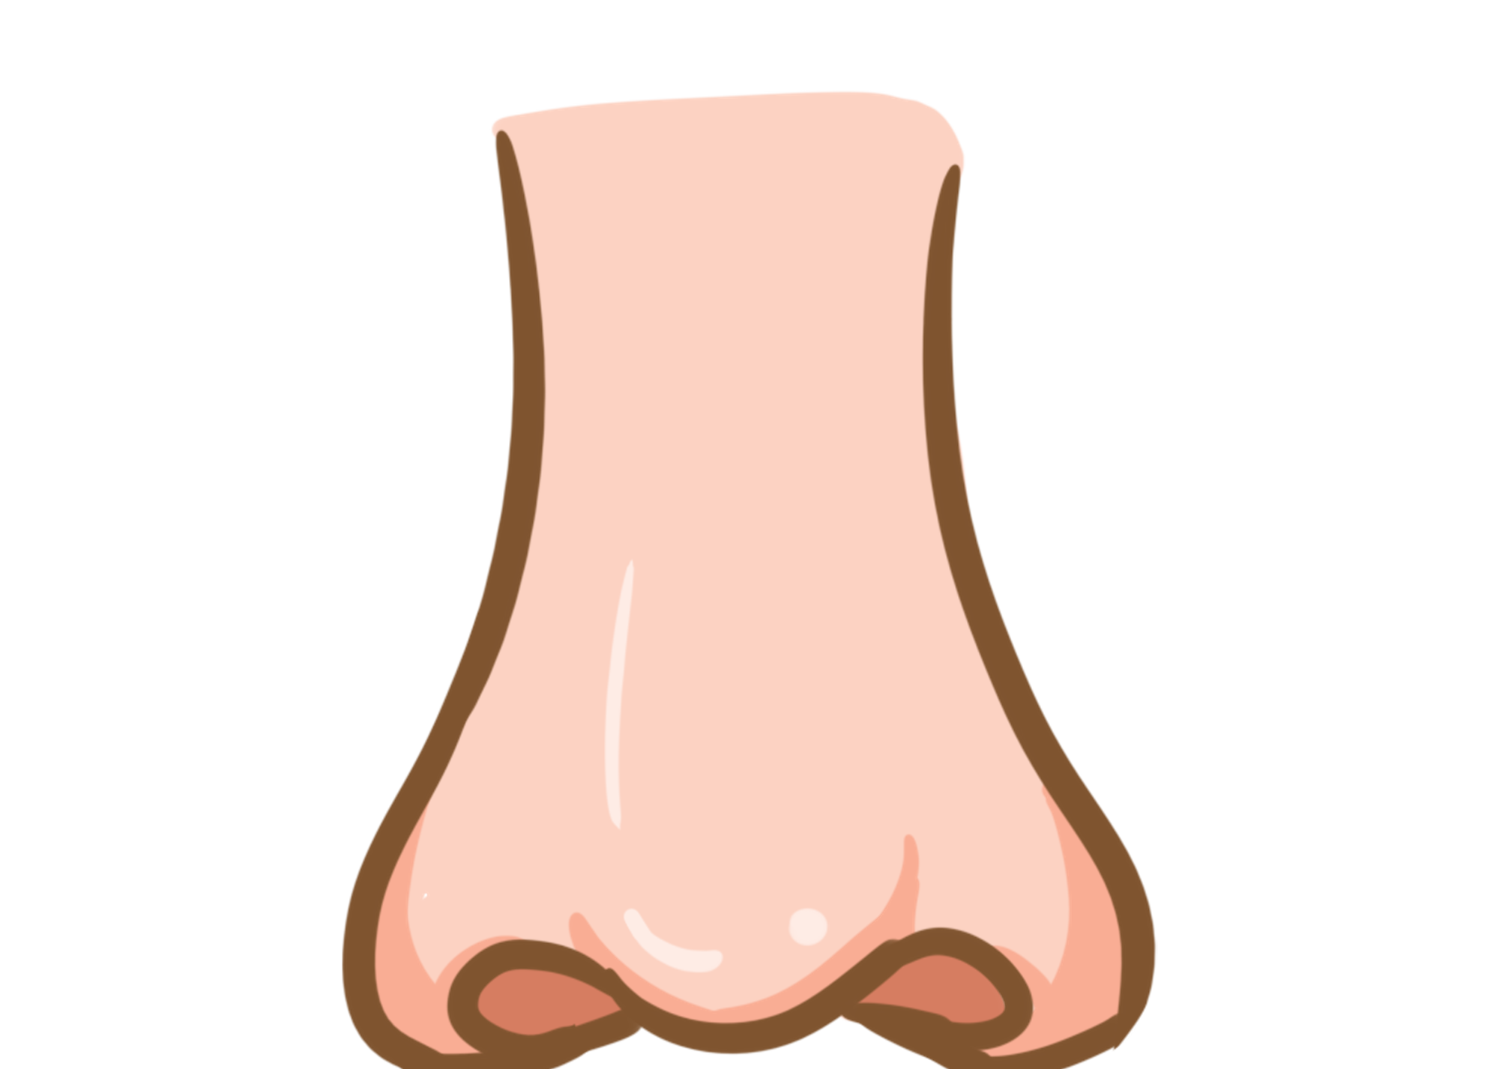




项目开展 认识传感
人类如何感知外界的信息？
感官感知
大脑处理
做出反应

Slide 5
项目开展 认识传感
传感器能将感受到的信息，按照一定规律转换为电信号或其他所需形式的信号输出，以满足信息的显示、传输和处理等需求。
传感器
外界环境
敏感元件
转换元件
其他配件
实施应用
直接测量
物理或化学信号
转换
电信号、控制信号

Slide 6

















Slide 7
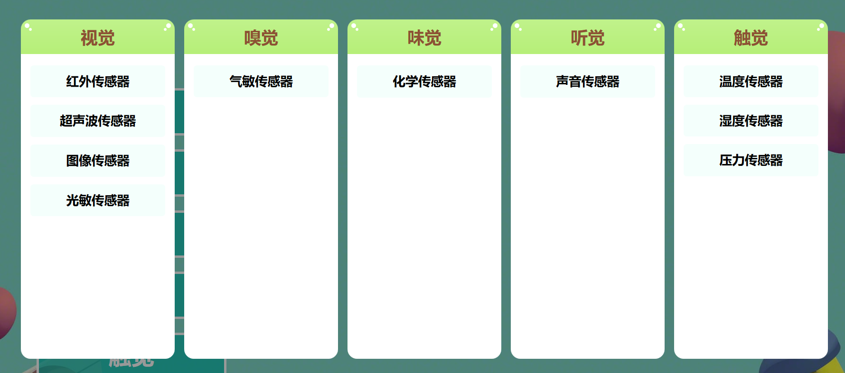
项目开展 认识传感
在你设计的智能书桌上需要安装哪些传感器

Slide 8
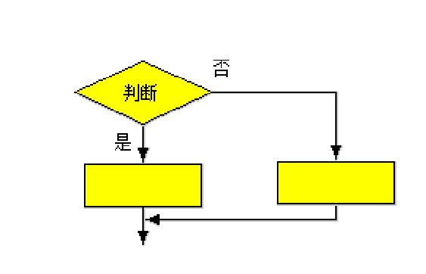
项目开展 算法设计
为喜欢的功能设计算法
第一步：判断
第二步：如果 ，则 ；……
第三步：重复判断

Slide 9
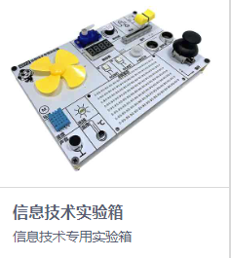
项目开展 实践探索
打开xDingAI
体验预设好的功能
修改程序，使之更符合你的预期
OSTD物联网实验箱

Slide 10
项目交流 拓展提升
在智能书桌设计与搭建过程中，还要注意：
1.数值的设置
2.配件的位置
小结：说说你本节课的收获

